Slide 1


MODUS 2

Slide 2
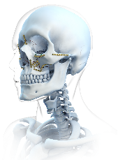
Linha do tempo MODUS
Fundação da Medartis AG por Thomas Straumann, Willi Miesch e Jürg Eichenberger. Compra dos direitos do sistema MODUS da Elekta
Desenvolvimento do sistema RECO: primeiro com bloqueio angular, marcando uma inovação importante no portfólio inicial.
Desenvolvimento do bloqueio Trilock.
1998
2002
MODUS 2
2020
2025
1997
2001
2004
Início das operações da Medartis. Contratação dos primeiros funcionários. Lançamento do sistema MODUS em 4 versões com implantes de titânio para cirurgia CMF.
A Medartis participou no seu primeiro Congresso para apresentar a linha MODUS

Slide 3

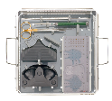

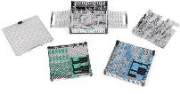














MODUS 1
MIDFACE
MANDIBLE
ORTHOGNATHICS
MODUS OPS 1.5
MODUS 1.5
MODUS 2.0
MODUS TriLock 2.0 / 2.3 / 2.5
MODUS Orthognathics 1.5/2.0
MODUS OSS 2.0
MODUS 1.5 SpeedTip
MODUS Mesh
Sistemas complementares
MODUS Trauma 2.5
MODUS Reco 2.5
MODUS Trauma 2.0
MODUS TBS
MODUS Trauma 2.0
MODUS 2.0 SpeedTip
MODUS 2.0
MODUS 0.9/1.2
MODUS IMF 2.0
MODUS 90° Screwdriver

Slide 4

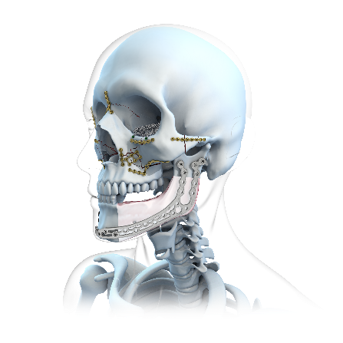
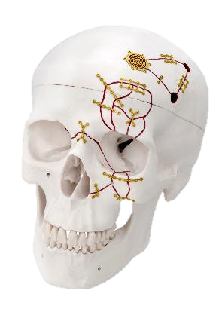
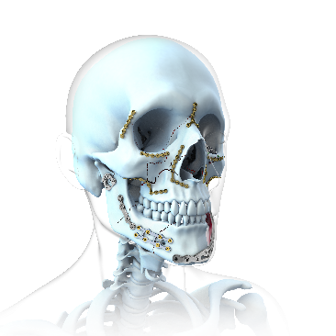
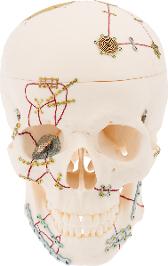
O que mudou?
MODUS 1
MODUS 2

Slide 5
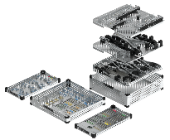
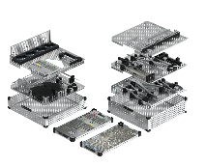
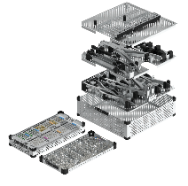
MODUS 2
MODUS 2
Orthognathics
Conceito de cores uniforme e fácil de usar para todos os sistemas
Cobertura de uma ampla gama de indicações para o terço médio da face, mandíbula e ortognática
A variedade de recipientes estéreis ou implantes permite uma seleção individual de implantes
Implantes e instrumentos recém-desenvolvidos juntamente com tecnologias comprovadas da Medartis
Midface
Mandible

Slide 6
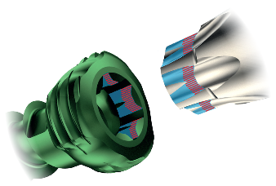
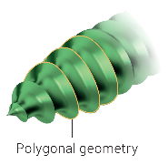
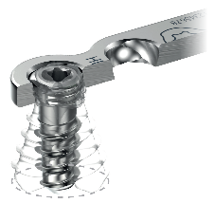
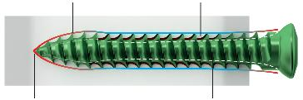
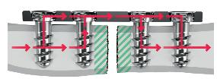
Tecnologias
HexaDrive®
SpeedTip®
TriLock®
Propriedades de auto-fixação entre parafuso e chave de fenda
Aumento da transmissão de torque
Corte imediato do osso
Redução do torque de inserção graças à ponta poligonal
Corte imediato do osso
Redução do torque de inserção graças à ponta poligonal
Ângulo variável ± 15°.
Geometría poligonal
Eixo cônico
Superfície de contato azul para transmissão de torque
Superfície de contato vermelha para retenção do parafuso
Ponta autoperfurante
Rosca precisa e afiada
Sem zona de carga (verde)

Slide 7
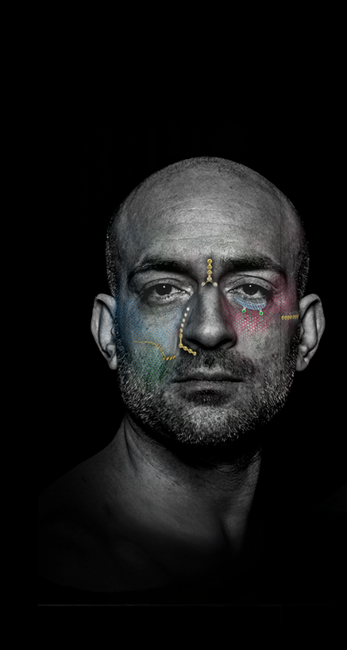
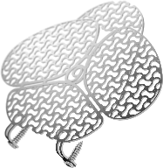
Midface

Slide 8
MODUS | MODUS 2 Terço médio da face | Implantes
Designs de placas: Mesh
Material
Titânio (ASTM F67)
Titânio (ASTM F67)
Titânio (ASTM F67)
Espessura da placa
0,25 mm
0,4 mm
0,6 mm
Distância do orifícios
4 mm
4 mm
5 mm
Rigidez
Semi-rígida
Semi-rígida
Semi-rígida
Dobrável
Sim
Sim
Sim
Cortável
Sim
Sim
Sim
Diâmetros dos parafusos
1,2 / 1,5 / 1,8
1,2 / 1,5 / 1,8
1,2 / 1,5 / 1,8

Slide 9
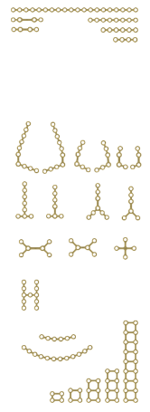
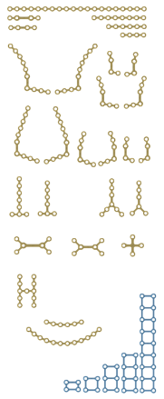
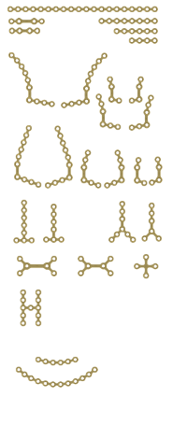

Visão geral do sistema Midface
Malha e Placas do Assoalho Orbital
t = 0,5
t = 0,6 / 0,7
t = 1,0
Parafusos
 | HD4 Padrão Ø 1,2 mm | 3, 4, 5, 6, 7, 8, 9, 11 mm
 | HD4 Padrão Ø 1,5 mm | 3, 4, 5, 6, 7, 8, 9, 11 mm
 | SpeedTip HD4 Ø 1,5 mm | 4, 5, 6, 7, 8, 9 mm
 | HD4 Padrão Ø 1,8 mm | 3, 4, 5, 6, 7, 8, 9, 11 mm
Vermelho 1,2
Verde 1,5
Amarelo 1,8

Slide 10
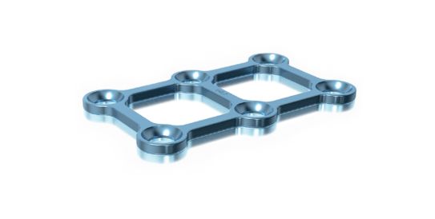
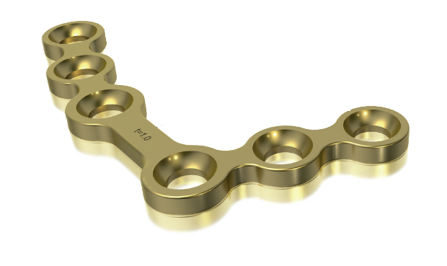
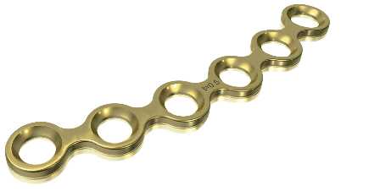
Características gerais das placas
.... adaptar-se a todas as regiões anatômicas do terço médio da face em termos de espessura óssea, cobertura de partes moles e estabilidade.
Bordas arredondadas e superfície lisa para proteger os tecidos moles
Algumas placas têm barras nas áreas da ponte
Perfil baixo da placa (a partir de 0,5 mm de espessura)

Slide 11

Características gerais da malha
Dois tamanhos de placa, cada um com três espessuras diferentes
Dois cantos arredondados adjacentes para tamanho 50 x 50 mm
Altura de perfil baixo: 0,25mm/0,4mm/0,6mm
O design da placa permite o rebaixamento da cabeça do parafuso
Bordas arredondadas e superfície lisa para proteger tecidos moles
Design de malha 3D

Slide 12
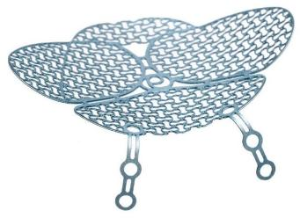
Características gerais das placas do assoalho orbital
Linhas de corte pré-posicionadas permitem um corte sem pera ao longo da barra
Quatro diferentes geometrias de implantes
Altura de perfil baixo: 0,35 mm / 0,4 mm
Design de malha 3D
Barras estabilizadoras
Barras estabilizadoras

Slide 13

Visão geral dos parafusos
Parafuso Cortical 1.2
Parafuso Cortical 1.8
Parafuso SpeedTip 1.5
Parafuso Cortical 1.5
HexaDrive 4
HexaDrive 4
Parafuso Cortical 1.2
Parafuso Cortical 1.5
Parafuso cortical 1.8
Parafuso SpeedTip 1.5

Slide 14

Mandible

Slide 15
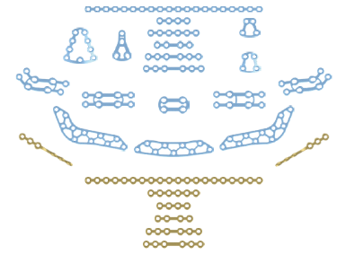
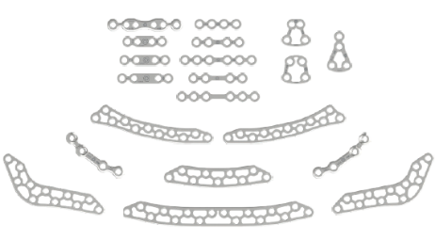

Visão geral das placas de sistema
Placas TriLock Espessura da placa 1,3 mm, semi-rígida*
Placas de fixaçãoEspessura da placa 1,0 mm, semi-rígida* (azul), rígida (dourada)
*Material semi-rígido é mais fácil de moldar do que material rígido com a mesma geometria de placa.

Slide 16
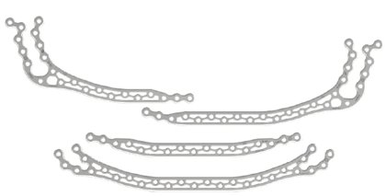
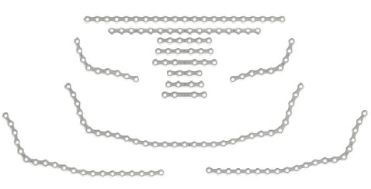
Visão geral dos parafusos
Placas da Ponte TriLock
Espessura da placa 2,0 mm
semi-rígida*
Placas de mandíbula TriLock
Espessura da placa 1,5 mm
semi-rígida*
*Material semi-rígido é mais fácil de moldar do que material rígido com a mesma geometria de placa.

Slide 17
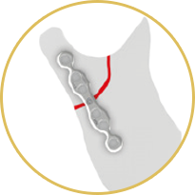
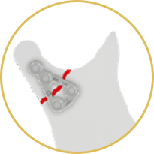
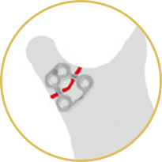
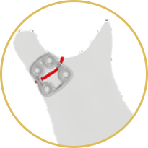
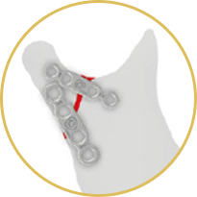
Fraturas condilares
Placa de côndilo TriLock
Espessura da placa: 1,5 mm
Semi-rígido
M2-4692
Placa de côndilo TriLock
Espessura da placa: 1,3 mm
Semi-rígido
M2-4658
M2-4654
M2-4656
M2-4660
M2-4662
M2-4664

Slide 18
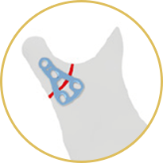
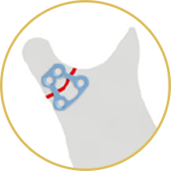
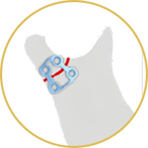
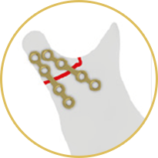
Fraturas condilares
Placas condilares
Espessura da placa: 1,0 mm
Semi-rígido
M2-4894
M2-4852
M2-4854
Placas da mandíbula, retas
Espessura da placa: 1,0 mm
Rígido
M2-4300

Slide 19
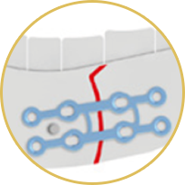
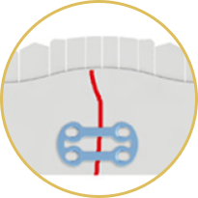
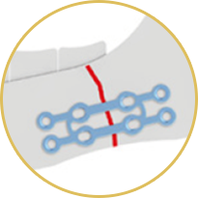
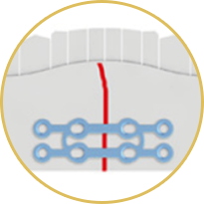
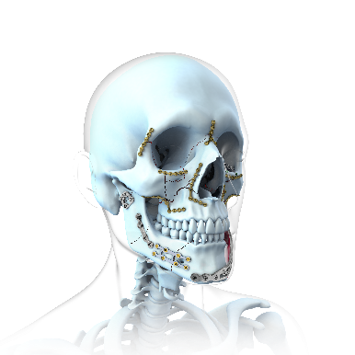
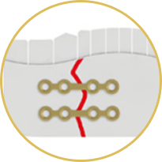
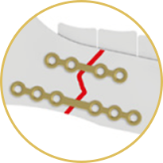
Fraturas no corpo: fraturas simples
Placas de compressão de rede
Espessura da placa: 1,0 mm
Semi-rígido
M2-4886
M2-4882
M2-4884
M2-4884
Placas da mandíbula, retas
Espessura da placa: 1,0 mm
Rígido
M2-4300
M2-4300 / M2-4384

Slide 20
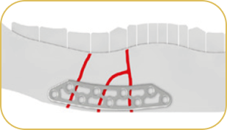
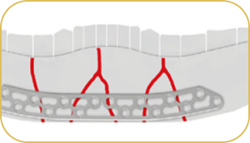
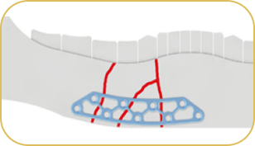
Fraturas no corpo: fraturas cominutas
M2-4613
M2-4621
Grade Mediana TriLock Placas Paramedianas, Grade
Espessura da placa: 1,3 mm
Semi-rígida
M2-4829
Grade Mediana Placas Paramedianas, Grade
Espessura da placa: 1,0 mm
Semi-rígida

Slide 21
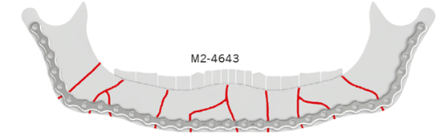
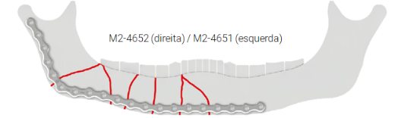
Fraturas no corpo: fraturas cominutas
Placas TriLock, anatômicas
Espessura da placa: 1,5 mm
Semi-rígido

Slide 22
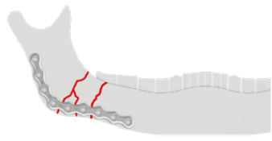


Fraturas de ramo e ângulo
M2-4638 (direita) / M2-4637 (esquerda)
M2-4652 (direita) / M2-4651 (esquerda)
Placas TriLock, Anatômicas
Espessura da placa: 1,5 mm
Semi-rígida
Placas do Ângulo da Mandíbula TriLock, Grade
Espessura da placa: 1,3 mm
Semi-rígida
M2-4618 (direita) / M2-4617 (esquerda)

Slide 23



Fraturas de ramo e ângulo
M2-4856 (direita) / M2-4843 (esquerda)
M2-4848 (direita) / M2-4847 (esquerda)
Placas do ângulo da mandíbula, grade
Espessura da placa: 1,0 mm
Semi-rígido
Placas da mandíbula, retas
Espessura da placa: 1,0 mm
Rígido
M2-4324 / M2-4384

Slide 24


Fraturas atróficas da mandíbula
Placas TriLock,Anatomica
Espessura da placa: 1,5 mm
Semi-rígido
Placas TriLock Pencilbone, Grade
Espessura da placa: 1,3 mm
Semi-rígido

Slide 25

Reconstrução
Placas TriLock, anatômicas
Espessura da placa: 1,5 mm
Semi-rígido

Slide 26


Reconstrução
Placas TriLock, Grade
Espessura da placa: 1,3 mm
Semi-rígido
Placas da mandíbula, retas
Espessura da placa: 1,0 mm
Rígido

Slide 27

Ponte de um defeito ósseo
Placas da Ponte TriLock
Espessura da placa: 2,0 mm
Semi-rígido

Slide 28

Ponte de um defeito ósseo
Placas da Ponte TriLock
Espessura da placa: 2,0 mm
Semi-rígido

Slide 29




Placas da Ponte TriLock
Defeitos centrais e duplamente laterais
Defeitos laterais/hemimandibulares
Prótese temporomandibular temporária com elemento transportador
Adaptador C para placas de ponte

Slide 30
MODUS | MODUS 2 Mandíbula | Implantes
Placas de mandíbula TriLock
Placas de cóndilos TriLock
Placas TriLock, rectas
Placas de ángulo de mandíbula TriLock
Placas de mandíbula TriLock, anatómicas
Placas de rejilla TriLock

Slide 31




MODUS | MODUS 2 Mandíbula | Implantes
Placas de mandíbula TriLock
Placas cóndilas
Placas de rejilla
Placas de compresión
de rejilla
Placas Rectas

Slide 32


Características da placa
Furos TriLock em ambos os lados*
Adaptável na região do ramo
v
Estrutura da grade
Ajuste anatômico

Slide 33





Novas placas de ponte em comparação com MODUS 2.5 Reco
Teste cíclico com força constantemente crescente até a falha. A nova placa de ponte possui melhor estabilidade (resistência à fadiga) com um perfil de placa menor e titânio. Mais fácil de moldar.
Círculos: 128589
Fmáx.: 323 N
Círculos: 176407
Fmáx.: 649 N

Slide 34




Características e benefícios das placas TriLock ponte
Características
Benefícios
 | Ajuste anatômico* | É necessário menos dobramento da placa*.
1
 | Estrutura em grade | Menos tensão do que a placa convencional. Estabilidade aumentada apesar da altura geral do perfil mais baixa*.
2
 | TriLock em ambos os lados | É necessário menos dobramento da placa*.
3
 | Seção ramificada adaptável | É necessário menos dobramento da placa*.
4

Slide 35

Placas condilar (Com e sem bloqueio)
Bloqueada
Sem bloqueio

Slide 36

Visão geral dos parafusos
Parafuso Cortical 2.0
Parafuso Cortical 2.3
Parafuso SpeedTip 2.0
Parafusos Cortical 2.0
Parafusos Cortical 2.3
Parafusos SpeedTip 2.0

Slide 37
Visão geral dos parafusos
Parafuso Trilock 2.0
Parafuso Trilock 2.3
Parafuso Trilock SpeedTip 2.0
HexaDrive 6
HexaDrive 6
HexaDrive 6
Parafuso Trilock 2.5
Parafusos TriLock SpeedTip 2,0
Parafusos TriLock 2.0
Parafusos TriLock 2.3
Parafusos TriLock 2.5

Slide 38

TriLock SpeedTip
Três tecnologias
TriLock
SpeedTip
HexaDrive

Slide 39


Ortognática

Slide 40


Histórico das Placas L e Z
O desenho da placa das placas L e Z foi desenvolvido com base em dados de CT clínico.

Slide 41



Histórico das Placas L e Z
O design anatômico da placa reduz a moldagem intraoperatória da placa.

Slide 42




Estudo de elementos Finitos

Slide 43


Estudo de elementos Finitos
Furos próximos a osteotomia reforçados

Slide 44




Visão geral do sistema
Placas padrão de 0,7 mm no meio da face do terço central

Slide 45

Propriedades e Benefícios das Placas L e Z para Ortognática
Características
Benefícios
 | Design anatômico da placa, com base em dados clínicos CT | É necessário menos moldagem da placa
1
 | Marcação à laser nas barras da placa | Pode servir como um guia de orientação ao moldar as placas
2
 | Aumentos pequenos nos tamanhos da placa | Permite a fixação mais estreita à osteotomia
3
 | Orifícios de parafuso reforçados perto da barra | Melhora a estabilidade da placa*
4
*Em comparação com orifícios de parafuso que não são reforçados

Slide 46





Visão geral do sistema
Placas pré-fabricadas de 0,7 mm Terço da face central

Slide 47





Visão geral do sistema
Placas de osteotomia sagital |  | 0,7 mm
M2-4047
M2-4048
Placas de osteotomia sagital |  | 0,8 mm
M2-4049
M2-4050
Placas de osteotomia sagital |  | 0,9 mm
M2-4051
Placas de osteotomia sagital |  | 1,0 mm
M2-4052
M2-4061
M2-4062
M2-4063
M2-4064
M2-4065
M2-4066

Slide 48


Visão geral do sistema
Placas de Ramo TriLock
M2-4054
M2-4053
M2-4056
M2-4055
M2-4058
M2-4057

Slide 49




Visão geral do sistema
Placas do queixo |  | 0,7 mm
M2-4047
M2-4048
M2-4050
Placas de queixo,Pré-fabricado (rígido) |  | 0,8 mm
M2-4049
MandíbulaTabuleiros Padrão |  | 0,9 mm

Slide 50


Placas ortognáticas padrão
Placas ortognáticas padrão para osteossíntese em osteotomias com LeFort I, II e III
Placas retas
Placas Y
Placa de grade

Slide 51




Barras deslizantes
Barra deslizante para ajuste intraoperatório de oclusão
Disponível em Ø 2.0 e 2.3 mmIMPORTANTE: A barra deslizante deve ser removida depois que a placa é consertada.

Slide 52



Visão geral dos parafusos
Parafuso Cortical 1.2
HexaDrive 4
Parafuso Cortical 1.8
HexaDrive 4
Parafuso Cortical 1.5
HexaDrive 4
Parafuso SpeedTip 1.5
Parafusos Cortical 1.2
Parafusos Cortical 1,5
Parafusos Cortical 1.8
Parafusos SpeedTip 1.5

Slide 53




Visão geral dos parafusos
Hexa Drive 6
Hexa Drive 6
Hexa Drive 6
Hexa Drive 6
Parafusos Corticais 2.0
Parafusos Corticais 2.3
Parafusos SpeedTip 2.0
Parafusos TriLock 2.0

Slide 54


Inovação em Parafusos Corticais: Eixo cônico do parafuso
O eixo afilado do parafuso reduz o torque de inserção na crosta homogênea, permitindo que a broca de diâmetro seja usada para todos os comprimentos do parafuso.
Eixo cônico

Slide 55


Inovação em Parafusos Corticais: Extensão rosqueada
Placa
A extensão roscada sob a qual a cabeça do parafuso está localizada permite um torque de aperto maior e, assim, reduz o risco de aperto excessivo no osso fino.
Rosca na cabeça do parafuso
Osso
Maior torque
Parafusar aproximadamente 1,2 +80% (0,06 Nm)
Parafusar aproximadamente 1,5 + 60% (0,08 Nm)
Parafusar aproximadamente 1,8 +15 vezes (0,11 Nm)

Slide 56



Sistemas complementares
Chave 90°e Conjunto transbucal

Slide 57

Principais Usos
A chave de fenda de 90° é usada principalmente em combinação com os seguintes sistemas:
MODUS 2 Mandíbula
MODUS 2 Ortognático
Compatibilidade
A chave de fenda inclinada é compatível com os seguintes tamanhos de parafuso:
1,2
1,5
1,8
2,0
2,3
2,5

Slide 58


Módulo de armazenamento removível para brocas e pontas de chaves

Slide 59





Características e benefícios
Características
Benefícios
 | Ángulo de 90° | Para inserção por parafuso na mandíbula posterior
1
 | Multifuncional | Pode ser usado para furar e inserir parafusos
2
Destornillador
Drill
 | Garfo de suporte de parafuso removível | Segura a placa e os parafusos na posição durante a inserção do parafuso
3

Slide 60



Características e benefícios
Características
Benefícios
 | Altura do perfil reduzida em comparação com com a velha chave de fenda de 90° | Maior liberdade de circulação
4
 | Pode ser desmontado em três componentes | Limpeza e esterilização fáceis
5
 | Solução de armazenamento transparente | Uso rápido e flexível
6
 | Nó limitador de torque | Protege o interruptor de sobrecarga
7

Slide 61

Principais usos
O conjunto MODUS 2 Transbucal é compatível com os seguintes tamanhos de parafuso:
2,0
2,3
2,5
Ele é usado principalmente em combinação com os seguintes sistemas:
MODUS 2 Mandíbula
MODUS 2 Ortognático
Áreas de uso:
Acesso transoral para osteossíntese no ângulo da mandíbula, ramo ascendente e côndilo
Remoção transoral de parafusos

Slide 62



